Slide 1

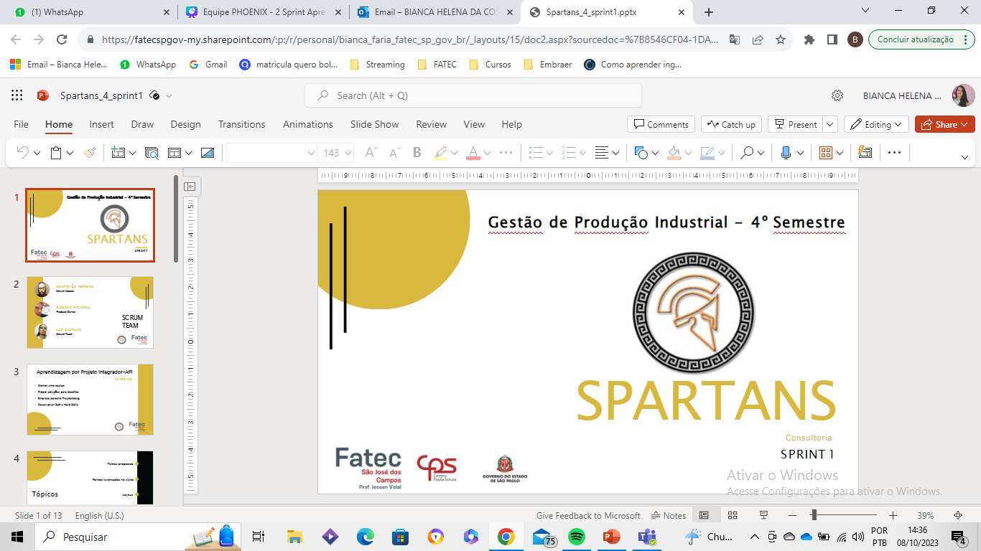
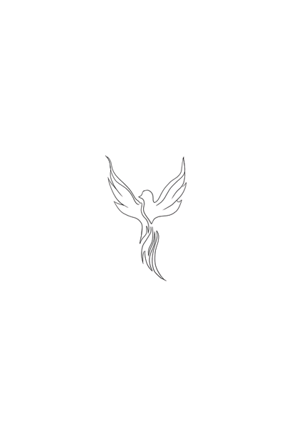

P
H O E N I X
API - 4º SEMESTRE
3ª SPRINT

Slide 2
Escopo
da sprint
1 | Integrantes
2 | Proposta de melhoria Layout Poka yoke
3 | Resultados esperados

Slide 3
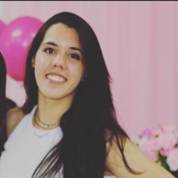
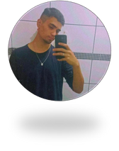



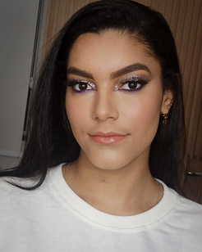
P
Nosso time
H O E N I X
Bianca Faria
Scrum Master
Ricardo Siqueira
P.O.
Cristovão Ferreira
Scrum Team
Fernanda Medeiros
Scrum Team
Luiz Gustavo
Scrum Team
Yasmin Nunes
Scrum Team

Slide 4
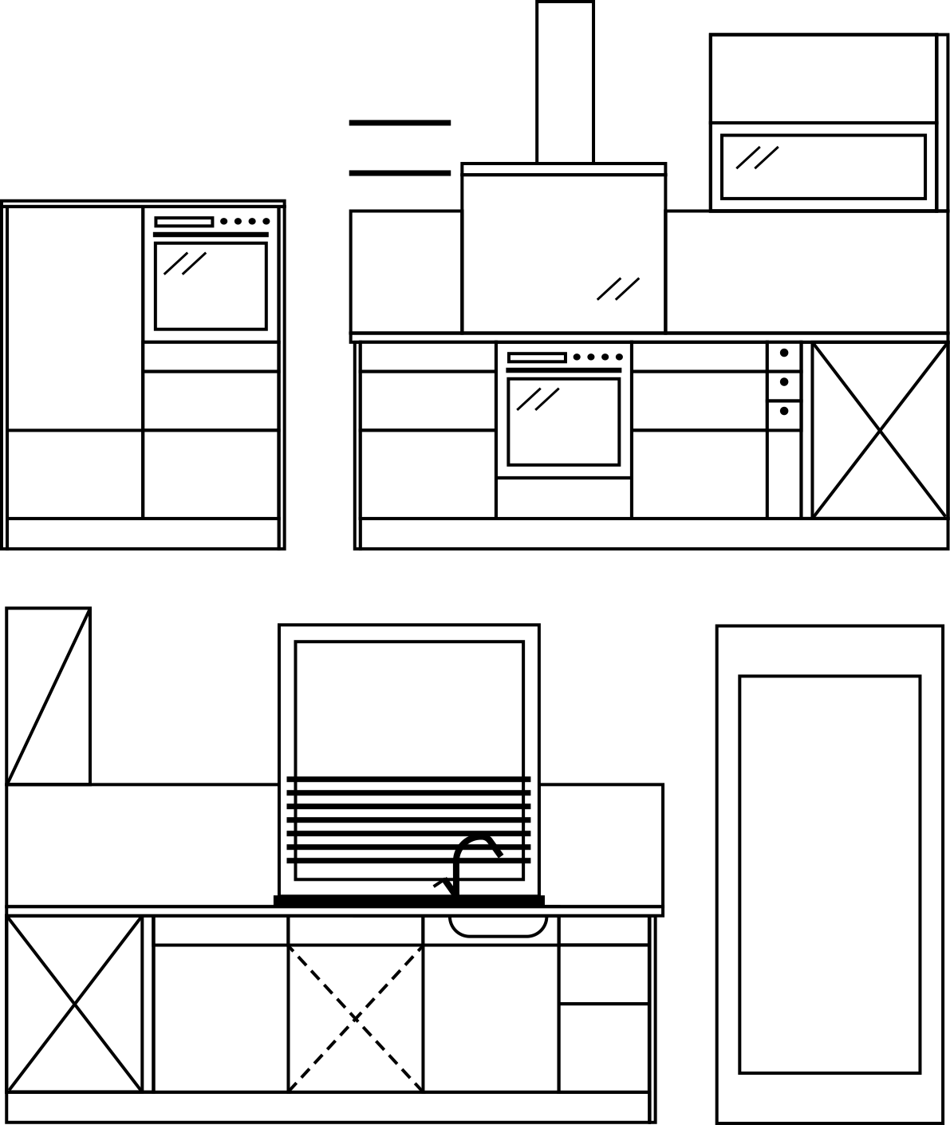

Proposta
De melhoria
Proposta
Layout

Slide 5
Proposta
de melhoria
Layout
Layout Linear: Maquinário lado a lado, favorecendo um sistema de produção em massa.
Layout celular, ou Layout em U: Processos divididos em setores de trabalho especificos, garantindo o fluxo do produto.
Alocar toda matéria prima junta
Alocar todos os produtos acabados mais próximo da expedição

Slide 6
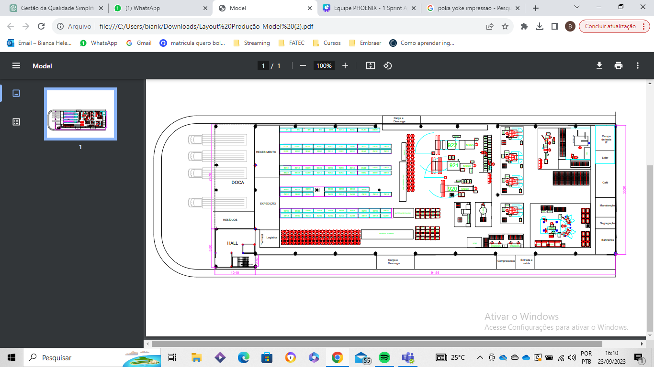
Layout
Atual

Slide 7
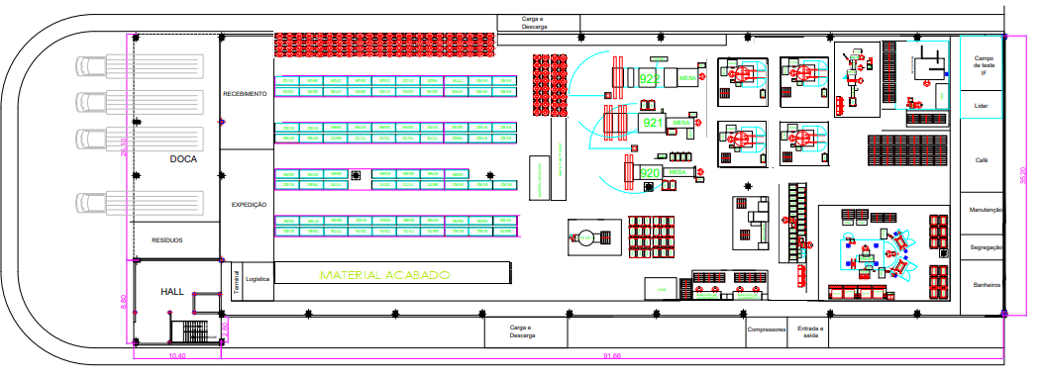
Layout
Em U

Slide 8
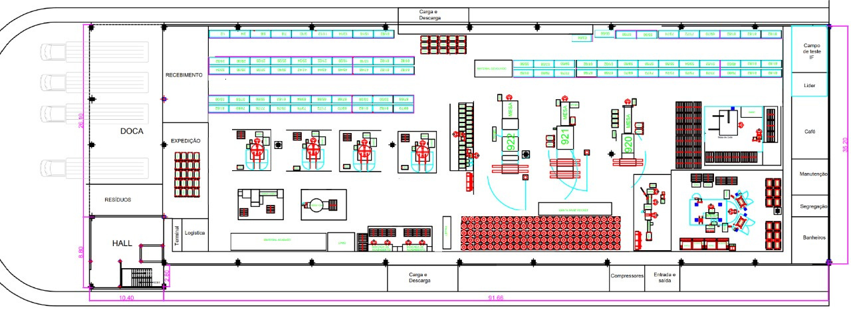
Layout
Linear
Mantendo a maquina manual

Slide 9
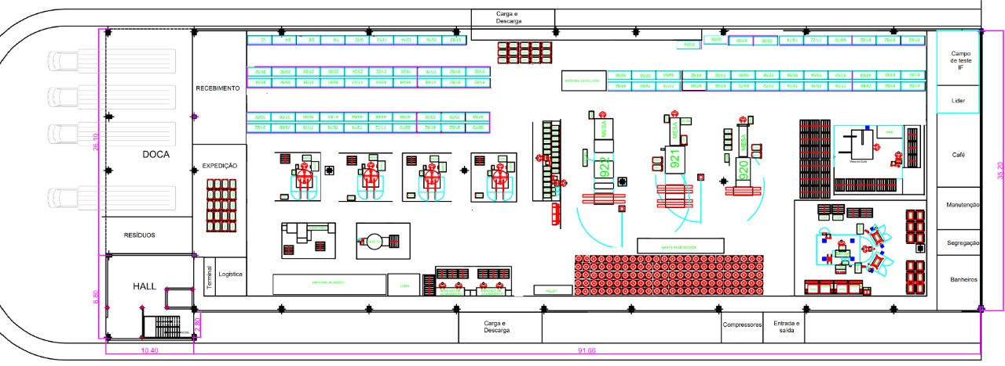
Layout
Linear
Sem maquina manual

Slide 10
Diagrama
de espaguete
Diferença entre o fluxo do processo:

Slide 11
Diagrama
de espaguete
Diferença entre o fluxo do processo:

Slide 12
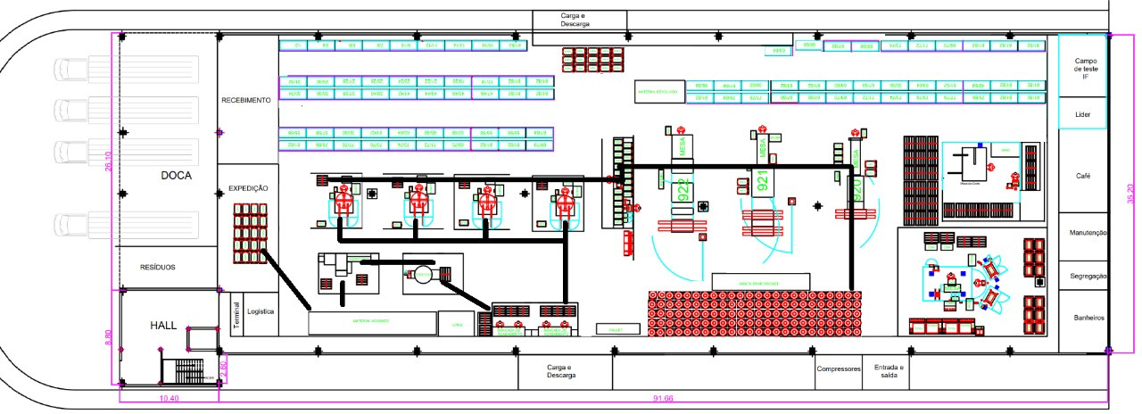
Diagrama
de espaguete
Diferença entre o fluxo do processo:

Slide 13

Proposta
De melhoria
Proposta
Poka Yoke

Slide 14
POKA YOKE
Desenvolver um sistema de verificação por imagem, que avise quando houver falhas na impressão
Instalação feita no máquinario de colagem
Desenvolvido especialmente para o processo
Alarme sonoro ou pausa na produção em caso da identificação de falhas para evitar perdas
Diminuição na necessidade de inspeções

Slide 15
POKA YOKE
Com inteligência artificial
Empresa: Keyence Brasil - Sensores Industriais
O Poke Yoke pode ser aplicado de forma inovadora utilizando a inteligência artificial.
O IV2 faz inspeções que resultam em uma detecção estável em qualquer ambiente. Basta registrar um produto OK e um produto NG para ajustar automaticamente as configurações ideais. Desta forma, a detecção será estável, independentemente de o usuário ser ou não um especialista em visão.

Slide 16
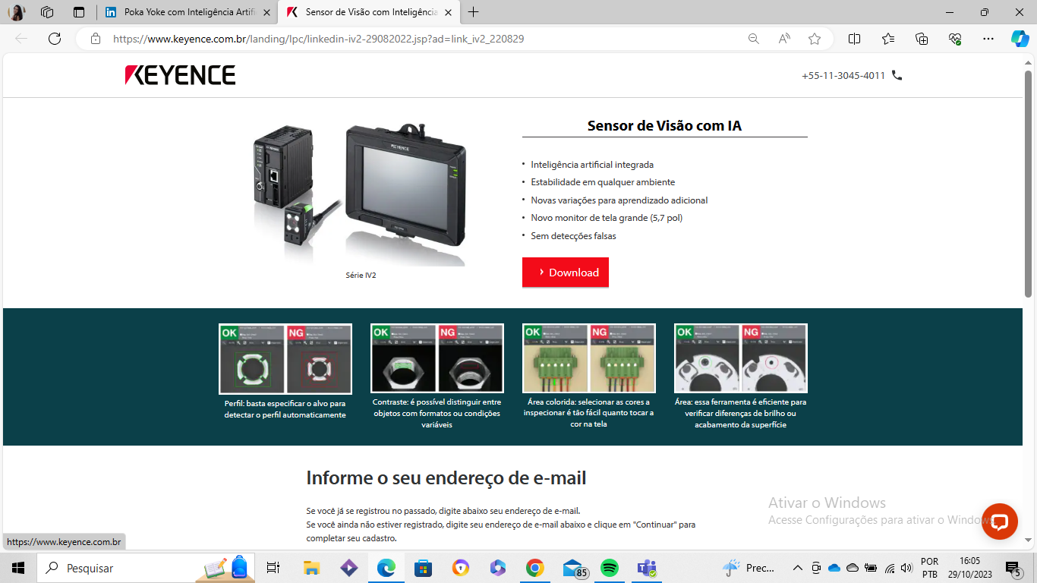
POKA YOKE
Com inteligência artificial

Slide 17
POKA YOKE
De marcação
A marcação a laser fornece uma maneira inovadora de melhorar a eficiência, produtividade e qualidade da marcação. Com o MD-X você pode detectar e corrigir automaticamente a distância e a posição através da marcação e inspeção em uma única solução.
A importância do autofoco: O desvio no ponto focal pode causar marcações desfocadas ou ausentes nas peças. A correção de posição e foco são pré-requisitos para uma gravação estável por isso, na nova geração do MD-X, uma câmera integrada também foi incluída para automatizar o foco no centro da área (origem da área de marcação).

Slide 18
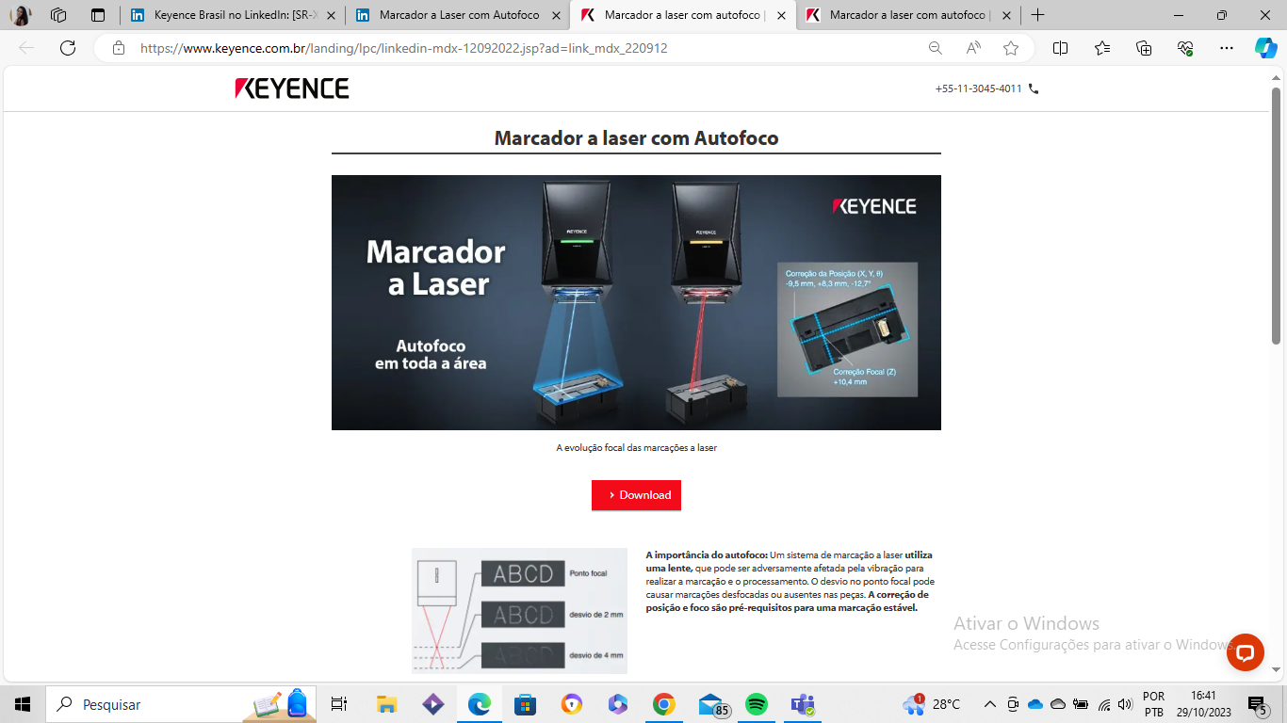
POKA YOKE
de marcação

Slide 19
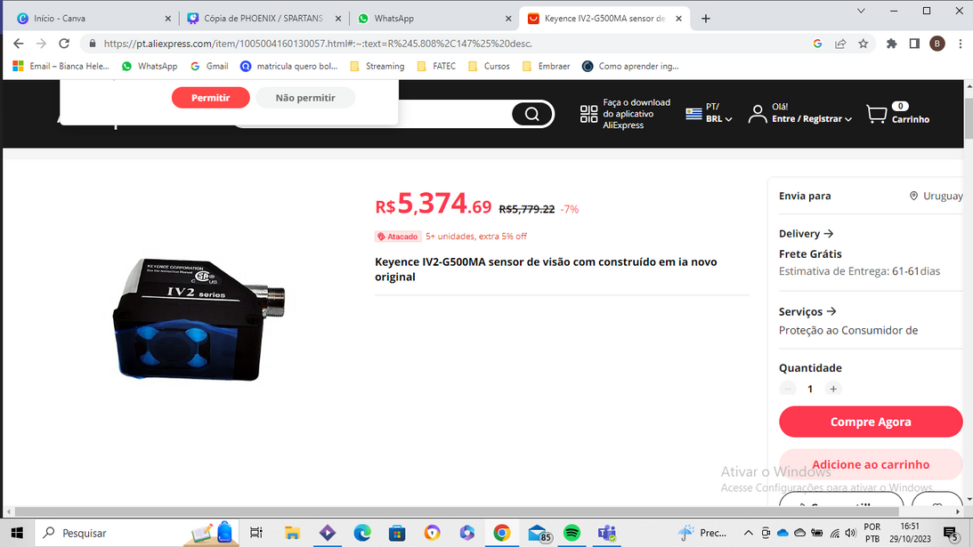
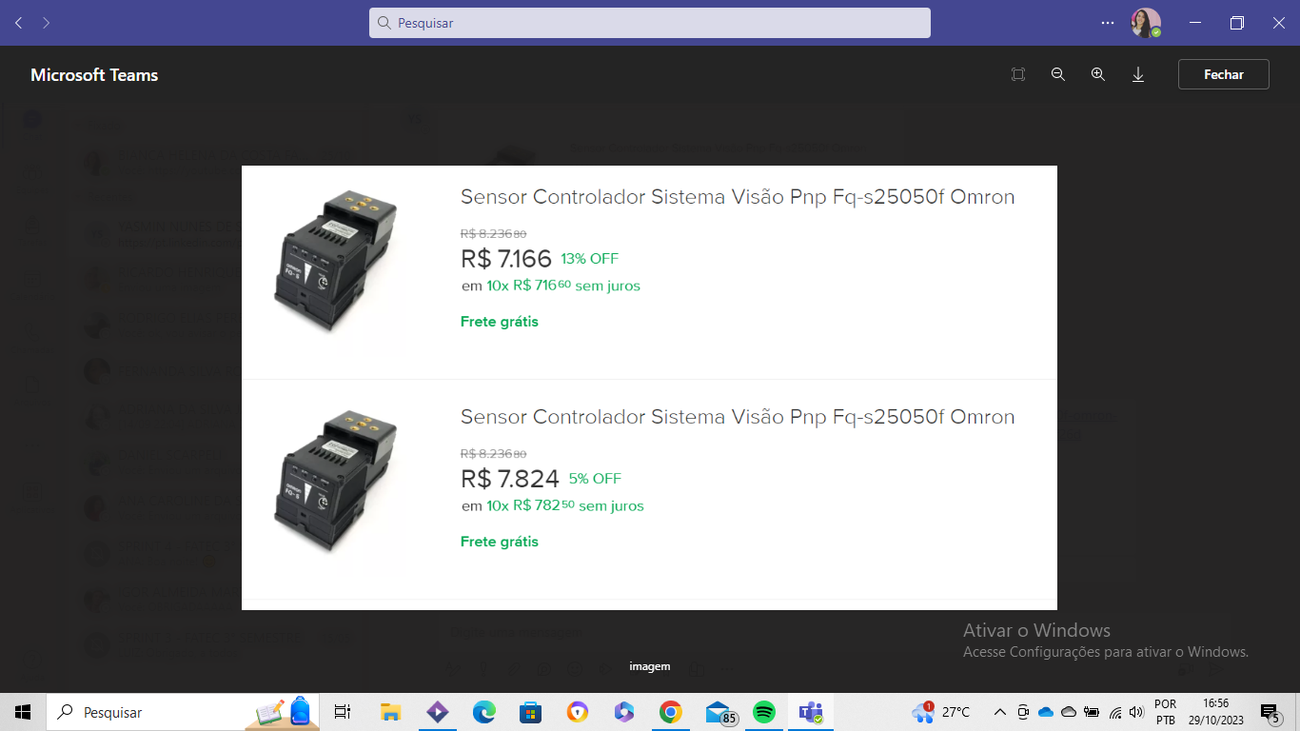
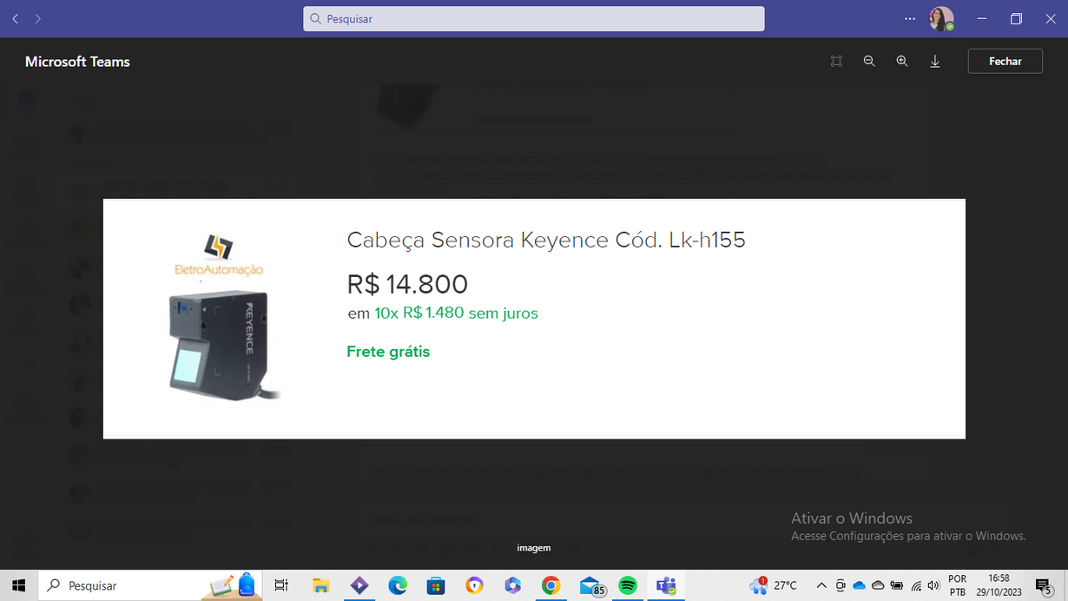
POKA YOKE
Pesquisa de valores:
https://pt.aliexpress.com/item/1005004160130057.html#:~:text=R%245.808%2C147%25%20desc.
https://produto.mercadolivre.com.br/MLB-2196310792-cabeca-sensora-keyence-cod-lk-h155-_JM#position=33&search_layout=stack&type=item&tracking_id=b46ebdb2-650e-40ae-ad66-c85fc67b5f67
https://produto.mercadolivre.com.br/MLB-3859780024-sensor-controlador-sistema-viso-pnp-fq-s25050f-omron-_JM#position=35&search_layout=stack&type=item&tracking_id=f53c61b8-0e09-4c2c-a469-18e69420f26d
*Apesar dos valores apresentados, é necessário cadastro da empresa no site da Keyence Brasil para um orçamento mais preciso

Slide 20
Resultados
esperados
Menos movimentação de materiais
Menor movimentação de funcionários
Uma inspeção mais segura a fim de evitar retrabalhos
Economia de espaço
Melhor fluxo de processos

Slide 21
P
H O E N I X
API - 4º SEMESTRE
2 SPRINT

